Slide 1
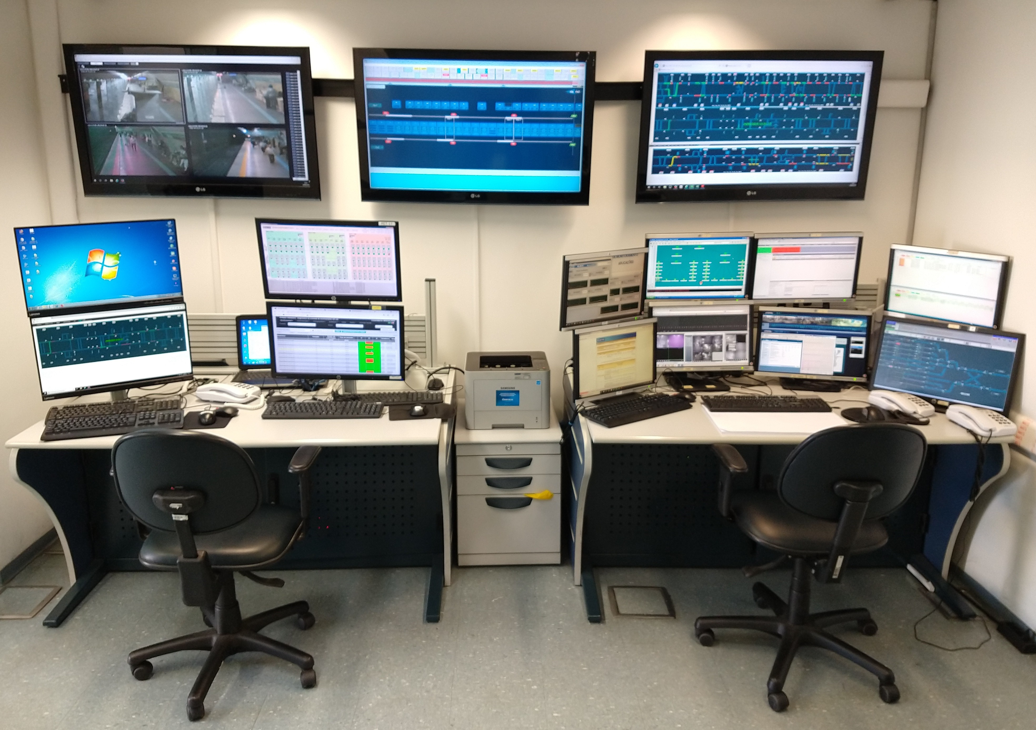
30 de junio al 4 de julio 2019
Porto, Portugal
Monitoramento de Sistemas para Manutenção
Metrô de São Paulo

Slide 2
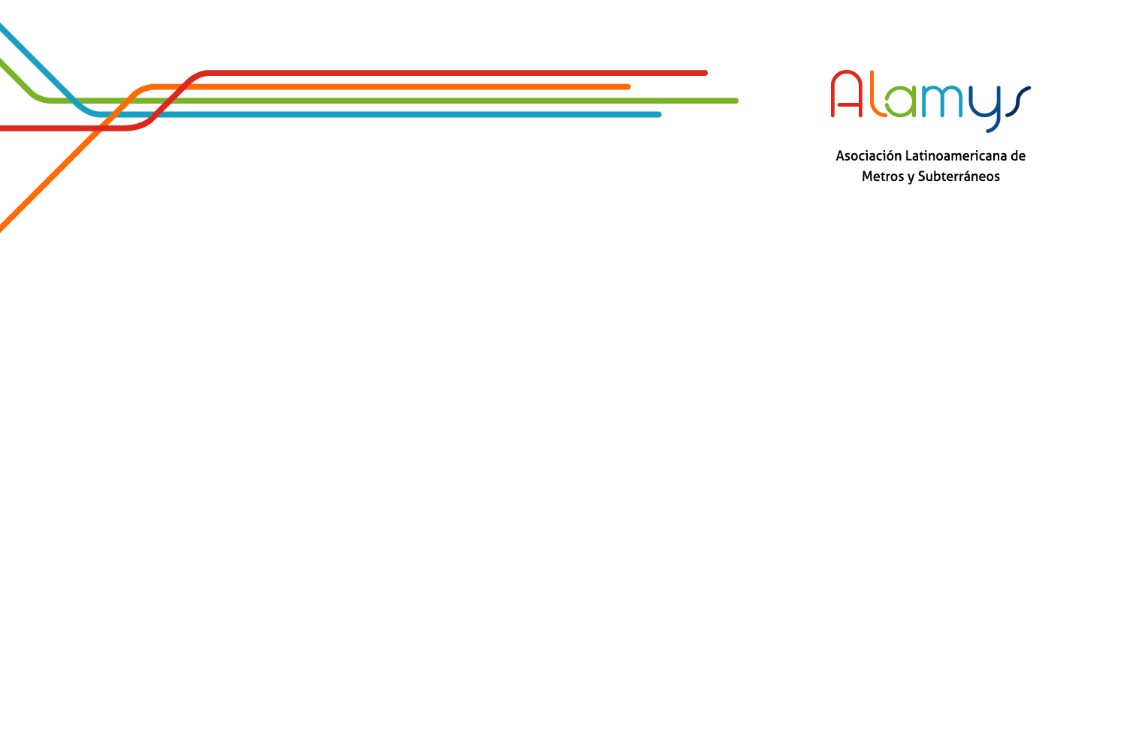
Monitoramento de Sistemas para Manutenção
1.- Motivação
2.- Definição dos sistemas
3.- Implementações
4.- Ganhos
5.- Próximos passos
índice

Slide 3
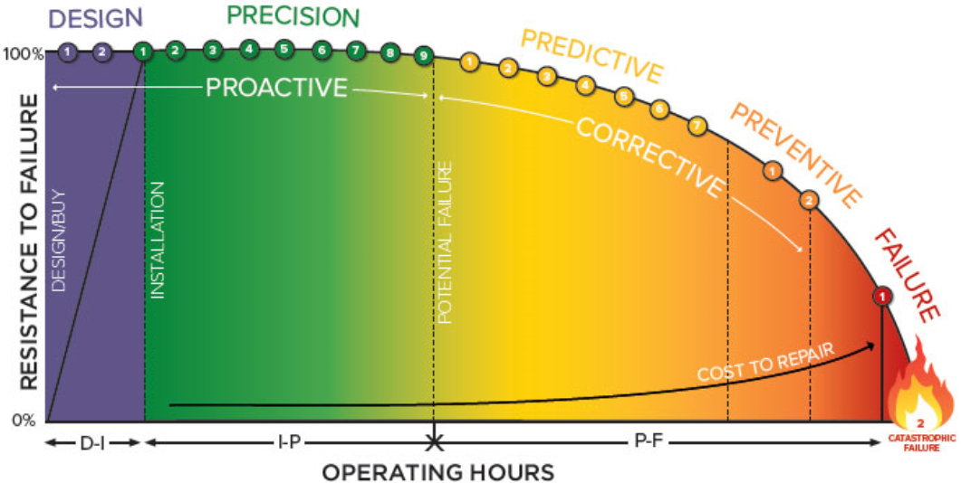

Monitoramento de Sistemas para Manutenção
1.- Motivação
Detecção por instrumentos das grandezas físicas
Detecção perceptível de desvios nas grandezas físicas
MONITORAMENTO
CONTÍNUO DE CONDIÇÃO
FONTE:

Slide 4
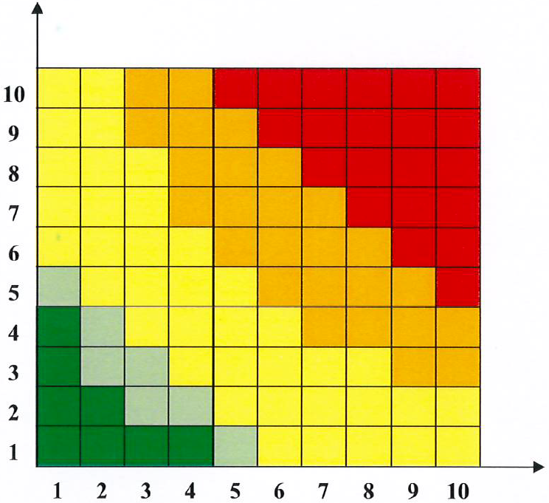
Monitoramento de Sistemas para Manutenção
2.- Definição dos Sistemas
CRITÉRIOS
SEGURANÇA DOS PASSAGEIROS
DISPONIBILIDADE DOS SERVIÇOS
POTENCIAL DE DANOS EM FALHAS
HISTÓRICO DE PROBLEMAS
Consequências (C)
Probabilidade de ocorrência (P)

Slide 5
Monitoramento de Sistemas para Manutenção
2.- Definição dos Sistemas
Redução dos custos de manutenção
Menor tempo no restabelecimento
CUSTO
IMAGEM
DESEMPENHO
Redução do número de ocorrências

Slide 6
Monitoramento de Sistemas para Manutenção
2.- Definição dos Sistemas
Máquina de chave
Sistemas embarcados
Vídeo monitoramento
SPAP e S.E. Retificadoras
Sistema MUX
Sistemas de telecomunicação
Temperatura de salas técnicas
Sistema CBTC

Slide 7
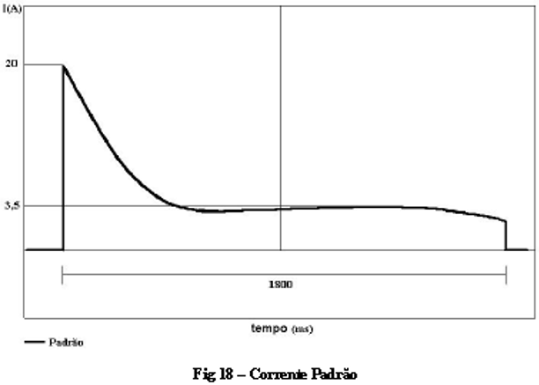
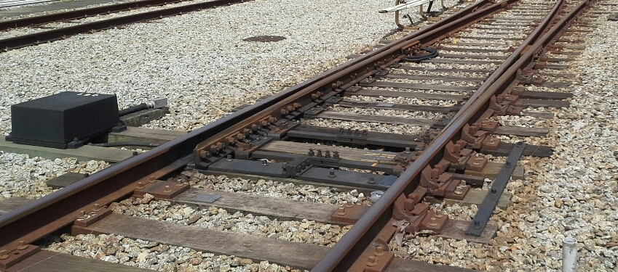
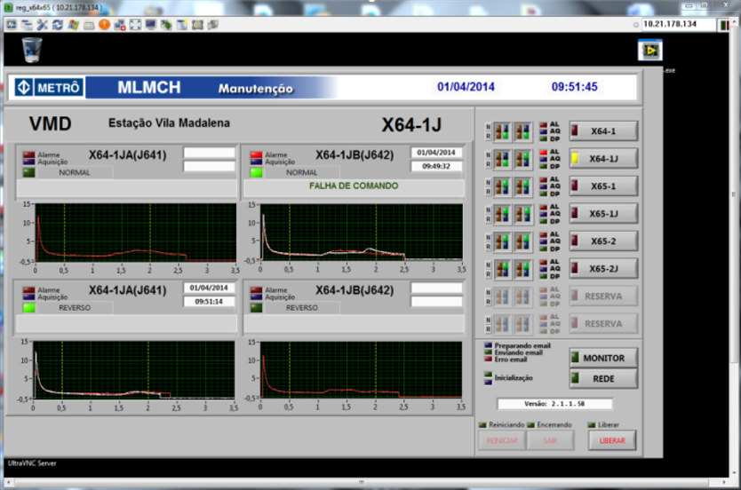
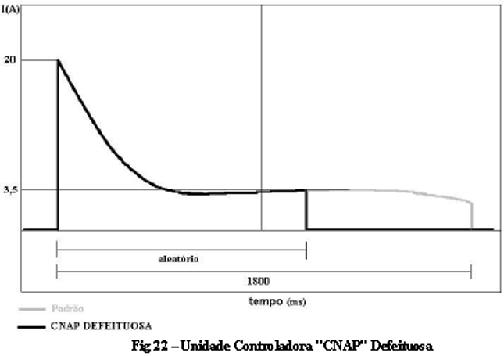
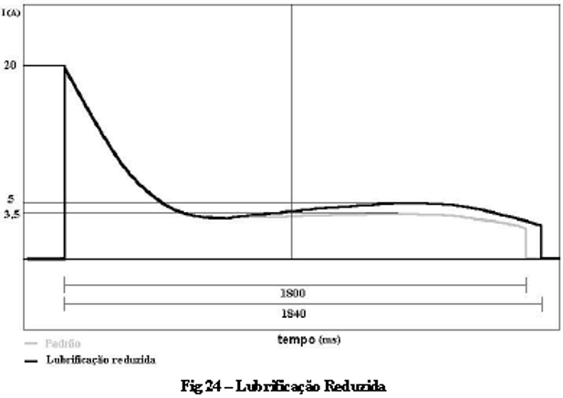
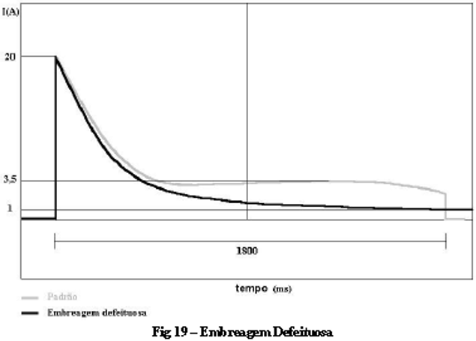
Monitoramento de Sistemas para Manutenção
3.- Implementação
Máquina de chave (2012)
Assinatura de corrente
Corrente Padrão
Unidade Controladora “CNAP” Defeituosa
Lubrificação Reduzida
Embreagem defeituosa

Slide 8
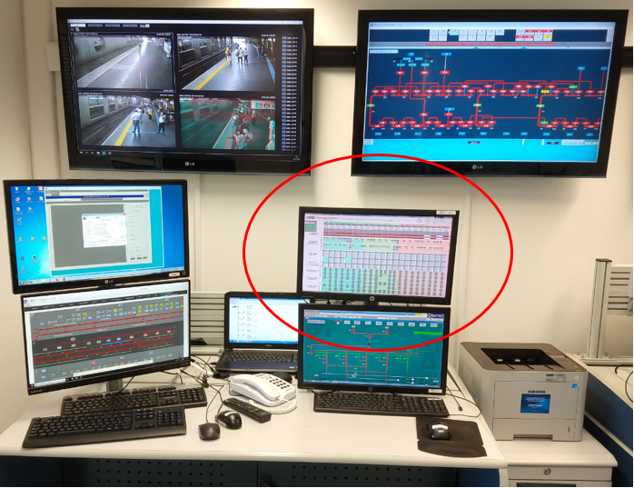
Monitoramento de Sistemas para Manutenção
3.- Implementação
SPAP
- Linha 1 – Azul

Slide 9
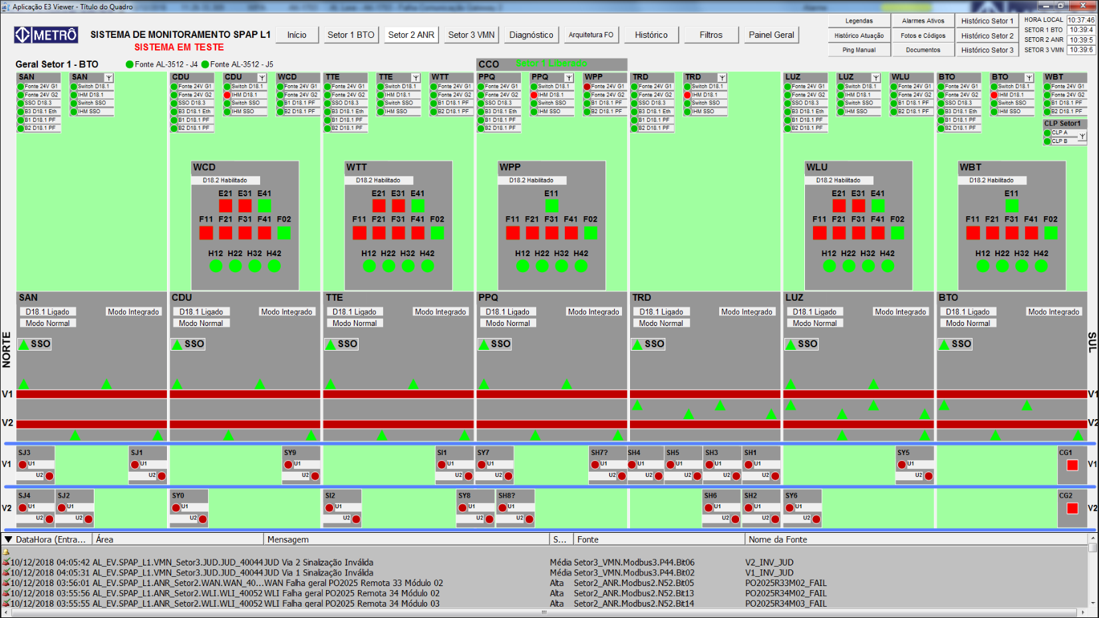
Monitoramento de Sistemas para Manutenção
3.- Implementação
SPAP
- Linha 1 – Azul - Setor 1

Slide 10
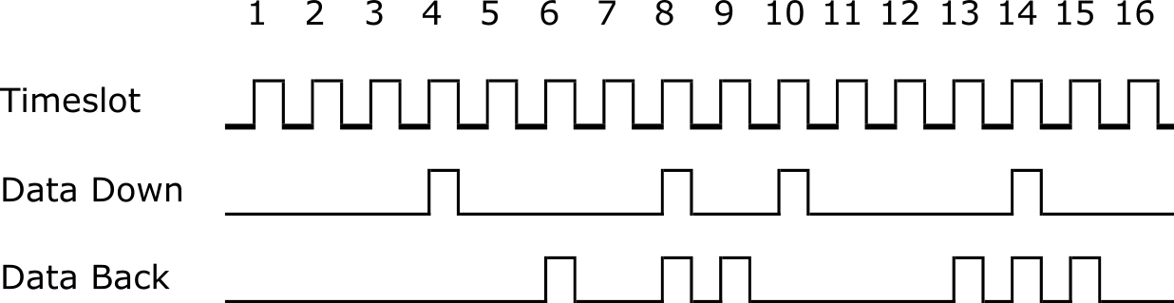
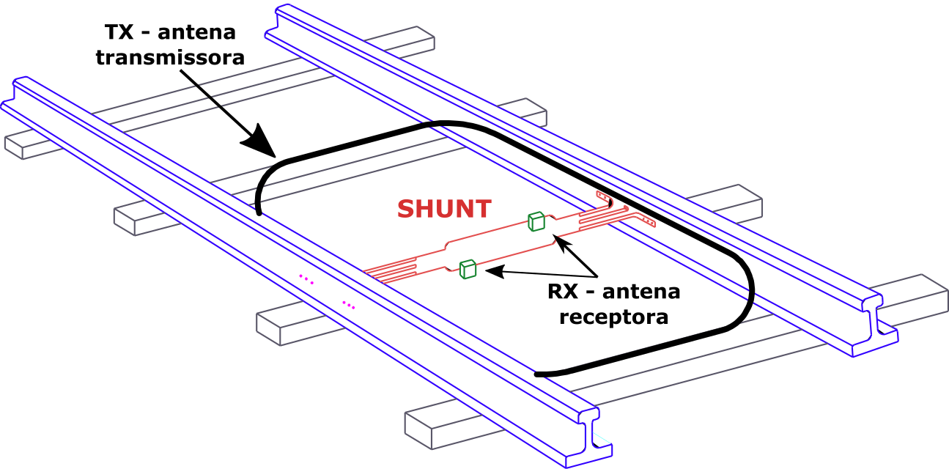
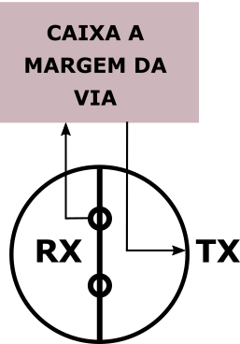
Monitoramento de Sistemas para Manutenção
3.- Implementação
MUX - Monitoramento dos códigos de velocidade da via

Slide 11
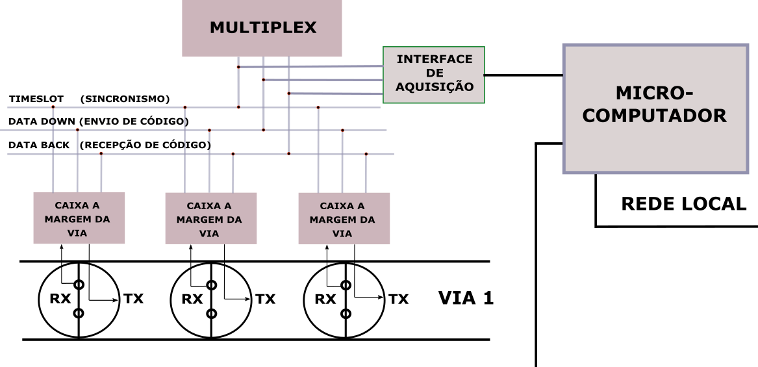
Monitoramento de Sistemas para Manutenção
3.- Implementação
MUX - Monitoramento dos códigos de velocidade da via
SALA TÉCNICA

Slide 12
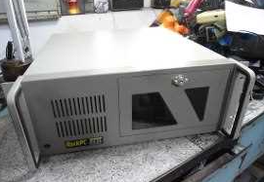
Monitoramento de Sistemas para Manutenção
3.- Implementação
MUX - Monitoramento dos códigos de velocidade da via
Início do Projeto
Registrador de eventos local
Implementado com computador convencional

Slide 13
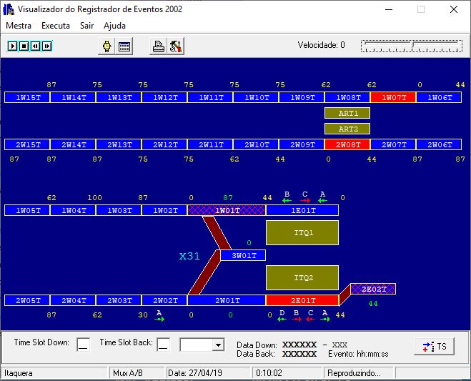
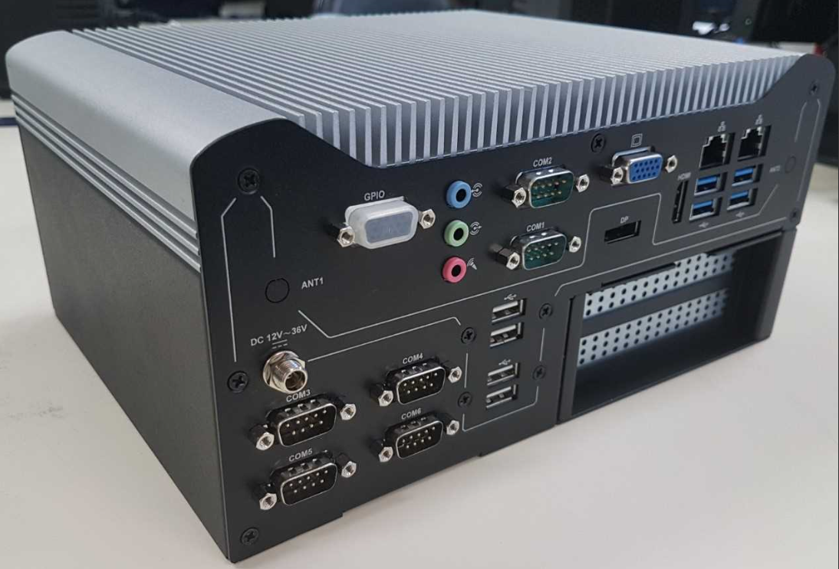
Monitoramento de Sistemas para Manutenção
3.- Implementação
MUX - Monitoramento dos códigos de velocidade da via
Estágio Atual
Substituição por computador industrial (Maior confiabilidade)
Possibilidade de aquisição dos dados de forma remota
Ferramenta de analise gráfica

Slide 14

Monitoramento de Sistemas para Manutenção
3.- Implementação
MUX - Monitoramento dos códigos de velocidade da via
Meta 2019
Registrador de eventos centralizado – Servidor / Nuvem
Transferência automática de registros e eventos
Ferramenta para analise e predição de ocorrências
Racionalização do Hxh da Manutenção
Evitar transtornos operacionais

Slide 15
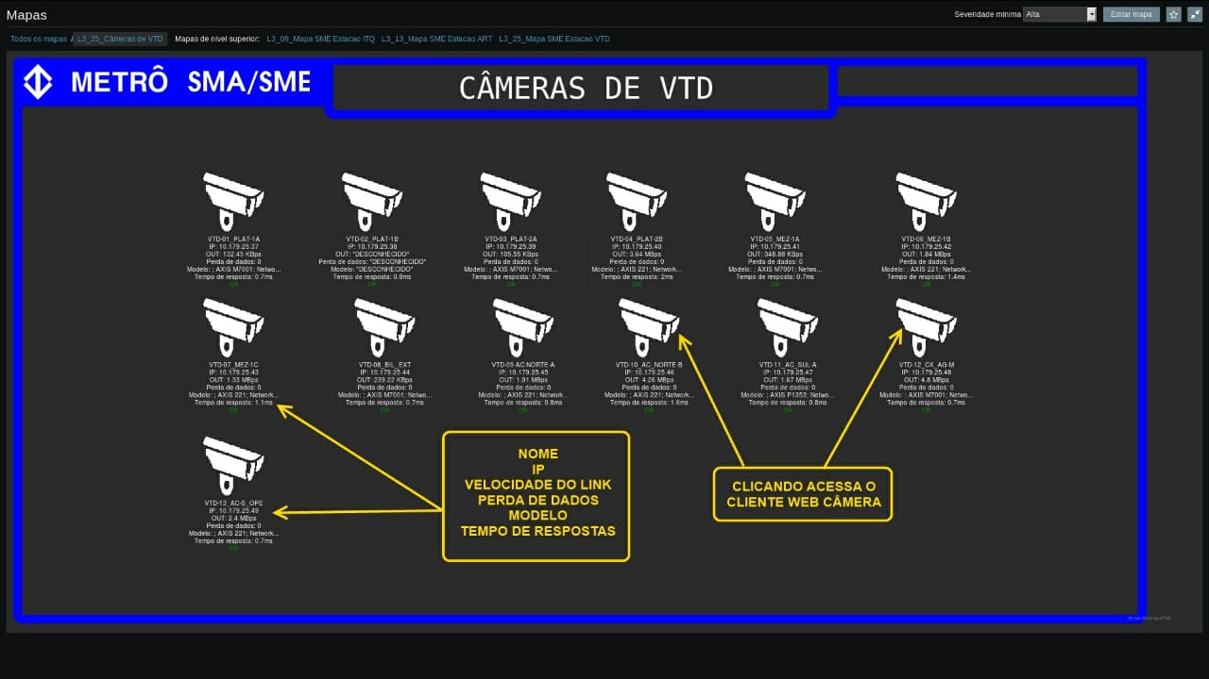
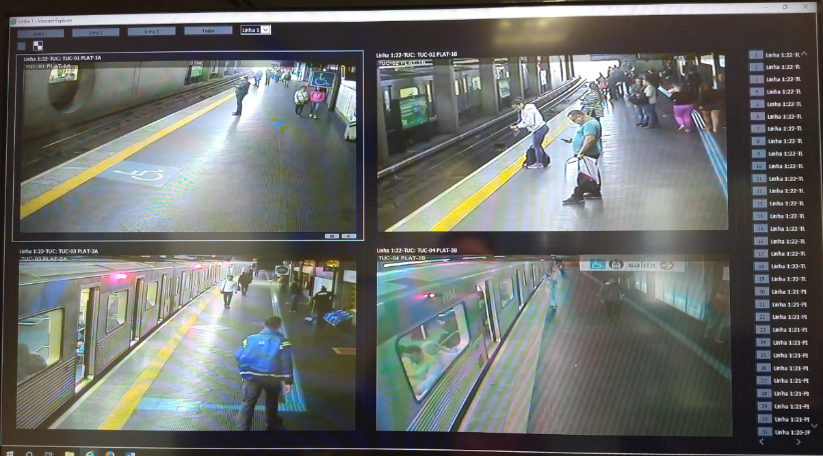
Monitoramento de Sistemas para Manutenção
3.- Implementação
Vídeo Monitoramento

Slide 16

Monitoramento de Sistemas para Manutenção
3.- Implementação
Vídeo Monitoramento
- EVOLUÇÃO
OPERAÇÃO SEGURA
EVENTOS EXTERNOS
MÁQUINA DE CHAVE
Fluxo
Segurança
Operação
PLATAFORMA
ACESSO
VIA
MONITORAR O EQUIPAMENTO!
ESTRATÉGIAS OPERACIONAIS
ATITUDES SUSPEITAS
INVASÃO

Slide 17
Monitoramento de Sistemas para Manutenção
3.- Implementação
Vídeo Monitoramento
- APLICAÇÃO EM FALHA COMPLEXA
Máquina de Chave – X13 – Linha 1 - Perda de sinalização de correspondência
CENÁRIO
Falha só ocorre durante a operação comercial com passagem de trens
- Com a máquina sem movimentação
Dificuldade de acesso à via durante a operação comercial
Equipamento novo – ainda em aprendizagem

Slide 18
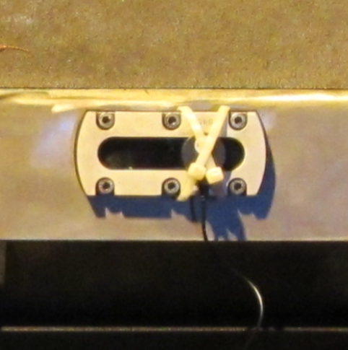
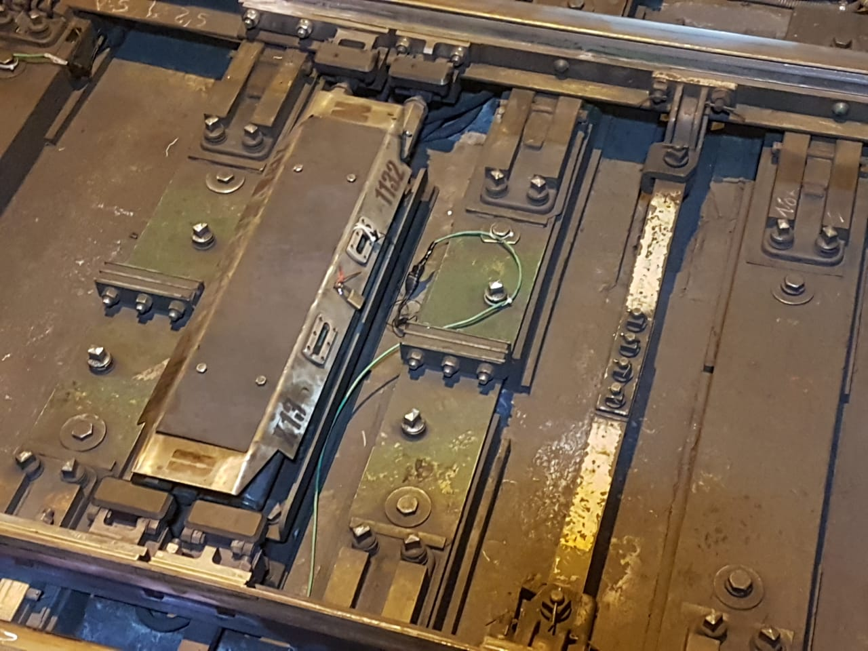
Monitoramento de Sistemas para Manutenção
3.- Implementação
Vídeo Monitoramento
- APLICAÇÃO EM FALHA COMPLEXA
Máquina de Chave – X13 – Linha 1
DETALHE
Visor de inspeção

Slide 19

Monitoramento de Sistemas para Manutenção
3.- Implementação
Câmeras
- APLICAÇÃO EM FALHA COMPLEXA
MONITORAMENTO QUE EVIDENCIOU A FALHA
RESUMO DE 1 HORA DE FILMAGEM

Slide 20
Monitoramento de Sistemas para Manutenção
3.- Implementação
Vídeo Monitoramento
- APLICAÇÃO EM FALHA COMPLEXA
Máquina de Chave – X13 – Linha 1
RESULTADOS
CRIAÇÃO DE KIT
INSTRUMENTAÇÃO
Identificação do modo da falha
Rapidez no diagnóstico da falha
Subsidio técnico para tratativas junto ao fornecedor
Validação da solução

Slide 21
Monitoramento de Sistemas para Manutenção
4.- Ganhos
DIMINUIÇÃO NAS INTERFERÊNCIAS OPERACIONAIS DOS SERVIÇOS PRESTADOS;
DIMINUIÇÃO NOS CUSTOS DE MANUTENÇÃO E OPERAÇÃO;
MELHORIA NA AVALIAÇÃO DA EMPRESA PELOS PASSAGEIROS.

Slide 22
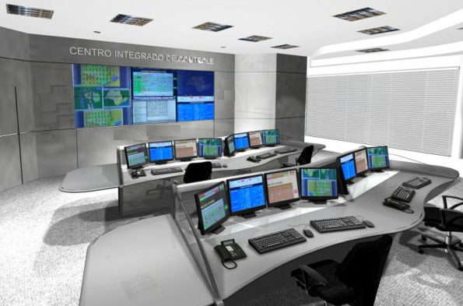


Monitoramento de Sistemas para Manutenção
5.- Próximos passos
2019 – CRIAÇÃO DE NÚCLEO DE MONITORAMENTO DE ATIVOS NA GERÊNCIA DE MANUTENÇÃO, COM ESTRUTURA DEDICADA À EXPANSÃO DO MONITORAMENTO NOS EQUIPAMENTOS E SISTEMAS DO METRÔ DE SÃO PAULO

Slide 23
Obrigado
Márcio Stevani
Chefe do Departamento de Manutenção de Sistemas
Metrô de São Paulo
mstevani@metrosp.com.br

